Slide 1
SOSYAL BİLGİLER 7
NEDENLERİYLE VE SONUÇLARIYLA GÖÇ
Konu Anlatım

Slide 2
NEDENLERİYLE VE SONUÇLARIYLA GÖÇ
Kavramlar
GÖÇ
MİLAT
KIR
MÜBADELE

Slide 3
NEDENLERİYLE VE SONUÇLARIYLA GÖÇ
Kavramlar
Göç: Siyasal, toplumsal ya da ekonomik nedenlerle bireylerin ya da toplulukların
bulundukları, oturdukları yerleşim yerini bırakarak başka bir yerleşim yerine ya da başka
bir ülkeye gitme eylemi.
Milat: Milat, tarih hesaplamalarında İsa'nın doğduğu kabul edilen gün. İsa'nın doğum tarihine
dair net bir bilgi olmamakla birlikte, miladi takvime göre oluşturulmuş zaman
çizelgesinde başlangıç noktası yani 1 Ocak 1 tarihi olarak kabul edilir.
Kır: Kent dışı, çoğu boş, yeşillik ve geniş yer anlamında olup tarım, toprak, köy ve köylülük
anlamlarında kullanılır.
Mübadele: Sözlükte ‘’bir şeyin diğeriyle değiştirilmesi’’ anlamına gelir. Dünya savaşının ardından
Osmanlı Devleti balkandaki topraklarını kaybedince Balkanlarda yaşayan Türk
nüfusu ile Anadolu’da yaşayan Rum nüfusun yer değişimine de bu isim verilmiştir.

Slide 4
NEDENLERİYLE VE SONUÇLARIYLA GÖÇ
Bazı sözler vardır. “Doğduğun yer değil, doyduğun
yer.”, “İstanbul’un taşı toprağı altın.” gibi. Bu sözler tarih boyunca insanların yaşadığı göçe işaret etmektedir. Peki, göç hakkında neler biliyoruz? Aşağıdaki alıntıdan öğrenelim.
1-) Memleket anne-babamızın doğduğu yerdir.
SEÇİMİNİZİ
YAPIN
2-) Memleket bizim doğduğumuz yerdir.
3-) Memleket ailemizin geçimini sağladığı yerdir.
4-) Memleket çocukluğumuzun geçirdiğimiz yerdir.

Slide 5
NEDENLERİYLE VE SONUÇLARIYLA GÖÇ
Nüfus değişimindeki önemli unsurlardan biri olan göç, bir kişinin devamlı ikametgâhını esaslı bir süre
için değiştirmeyi ifade eden bir nüfus hareketidir. Göç, insanlık tarihi kadar eskidir. Milattan önceki göçler daha çok iklim değişimleri sonucu meydana gelmiştir. İnsanlar en iyi yaşayabilecekleri iklimi olan yerlere göç etmişlerdir. Daha sonraki dönemlerde verimli toprakların, deniz ve su kenarlarının, zengin ham madde kaynaklarının bulunduğu bölgeler göç alan yerlerden olmuştur.
Göç, dış göç ve iç göçler olmak üzere ikiye ayrılmaktadır. Dış göç, ülkeler arasında gerçekleşen göçlerdir. İç göçler ise bir ülkede yaşayan insanların bir yerden diğer yere çalışmak, daha iyi hayat şartlarına sahip olmak için yaptıkları göçlerdir. Bu göçler kırdan kente, kırdan kıra, kentten kente, kentten kıra olmaktadır.

Slide 6
NEDENLERİYLE VE SONUÇLARIYLA GÖÇ
Göç Türleri
Göçün Yapıldığı Yerin Özelliğine Göre
Mesafesine Göre
Süresine Göre
Oluşum Nedenlerine Göre
Kentten kente
Dış göç
Sürekli göç
Zorunlu göç
Kırdan kente
İç göç
Mevsimlik göç
Gönüllü göç
Kentten kıra
Kırdan kıra

Slide 7

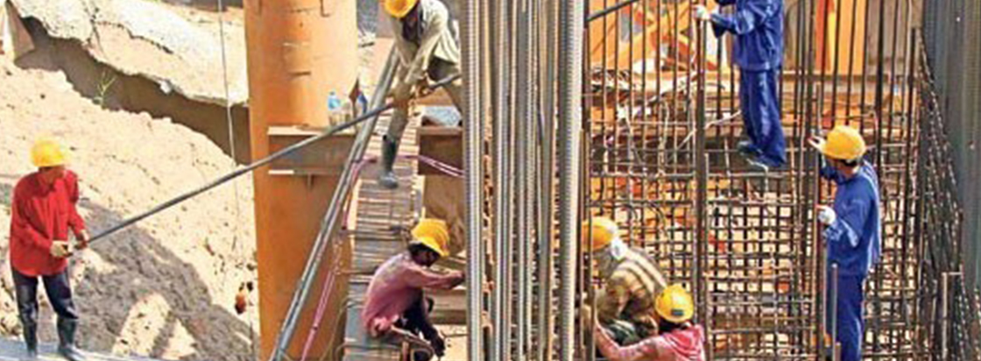
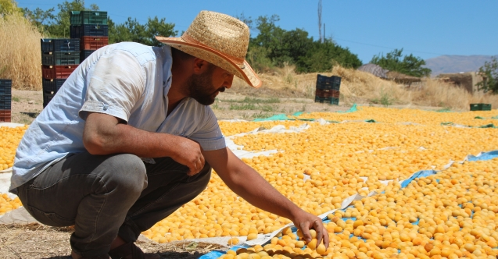
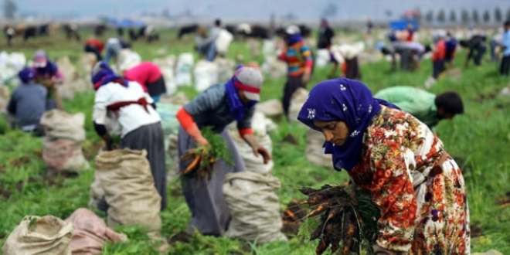
NEDENLERİYLE VE SONUÇLARIYLA GÖÇ
Ülkemizde yaşanan mevsimlik göçlere örnek veriniz. Bu göçün nereden nereye ve nasıl yapıldığını söyleyiniz.
Türkiye’nin birçok şehrinden sıcak mevsimlerde inşaat işçiliği için İstanbul, Ankara ve İzmir şehirlere göç yapılır. İnşaatların durduğu soğuk mevsimlerde
bu kişiler tekrar memleketlerine dönerler.
Malatya şehrinde kayısı hasadı yapıldığı dönemde
çevre illerden birçok çalışan gelir. Hasat tamamlandıktan sonra memleketlerine geri dönerler.
Adana Çukurova’ya hasat dönemlerinde birçok
göçmen işçi gelir ve bu tarım işçileri hasat tamamlandıktan sonra memleketlerine geri dönerler.

Slide 8
NEDENLERİYLE VE SONUÇLARIYLA GÖÇ
Ekonomi: Köylerde tarım alanlarının miras yoluyla bölünmesi, tarımda makineleşme, şehirlerdeki iş imkânlarının artması gibi sebepler şehirlere göçü arttırmıştır.
Mübadele: Savaş nedeniyle
ya da ülkeler arası anlaşmalar gereği yapılan nüfus
değişimidir.
Sağlık: Bulundukları yerde
yeterli sağlık hizmetini alamayanlar
ya da daha iyi hizmet almak
isteyenler bu hizmeti alabilecekleri
yerlere göçerler.
Doğal afet: Deprem ve diğer
doğal afetler nedeniyle insanlar
bulundukları yerde yaşama
imkânı kalmadığından göç
etmektedirler.
GÖÇÜN SEBEPLERİ
Eğitim: Kaliteli eğitim almak için başka şehirlerde veya ülkelerde yaşamak göç sebeplerindendir. Eğitimli insanların başka ülkelerde iş aramaları ya da eğitimlerini yurt dışında devam ettirmeleri beyin göçü olarak adlandırılmıştır.
Toplumsal baskı: Kan davası gibi toplumsal baskı oluşturan durumlar göç nedenlerinden biridir.
Savaş: Bulundukları yerde can ve mal güvenliği kalmayan savaş mağdurları çoğu zaman topluca başka ülkelere sığınmak
zorunda kalıp mülteci olmuşlardır.
Terör: Terör nedeniyle bulundukları yerde yaşama imkânı kalmayan kişiler daha güvenli yerlere göç etmek zorunda kalırlar.

Slide 9
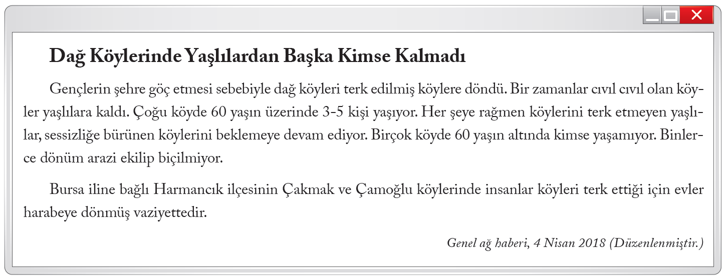
NEDENLERİYLE VE SONUÇLARIYLA GÖÇ
Göçlerin sebepleri olduğu gibi sonuçları da vardır. Aşağıda verilen haberde göçlerin sonuçlarından bazılarını bulmak mümkündür.
Haberdeki göç kırdan kente yapılan göçtür. Bu göç türünün kırsalda önemli sonuçları olduğu gibi şehirlerde de önemli sonuçları olmaktadır. Bunlardan en önemlileri plansız yapılaşma, alt yapı hizmetlerinin yetersiz kalması, artan okul ihtiyacı, işsizlik ve bunun getirdiği sosyal ve kültürel sorunlardır.

Slide 10


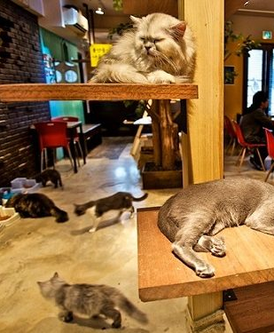


NEDENLERİYLE VE SONUÇLARIYLA GÖÇ
Haberdeki gençlerin şehre göç etmesinin sebepleri neler olabilir? Açıklayınız.
1. İş imkanı
2. Rahat yaşam
3. Sosyal hayat
4. Eğitim
5. Özenme ve merak

Slide 11
NEDENLERİYLE VE SONUÇLARIYLA GÖÇ
Bazı göçler vardır ki sonuçları tarihin akışına bile etki eder. İşte bu göçlerden biri de Orta Asya’da yaşayan Türklerin göçleridir. Türkler, ana yurtları olan Orta Asya’dan başka yerlere yüzyıllar süren göçler yapmışlardır. Üzerinde yaşadığımız toprakları ana yurt edinmemiz bu büyük göçlerin sonucunda olmuştur.
Malazgirt

Slide 12
NEDENLERİYLE VE SONUÇLARIYLA GÖÇ
GÖÇ
Sirkeci’den tren gider,
Ona giden verem gider.
Bir kampana çalar, analar ağlar.
Oğuuul, oğul!
Çocuklar öksüz, gelinler dul.
Sirkeci’den tren gider,
Evim barkım viran gider.
Sirkeci’den tren gider,
Varım yoğum, törem gider.
Sirkeci’den tren gider,
Bir yaldızlı Kur’an gider.
Burada ezan var, orada çan,
Her sabah çınlar tepemizde,
Uyaan, uyaan, uyan!

Slide 13
NEDENLERİYLE VE SONUÇLARIYLA GÖÇ
Nedenleriyle Ve Sonuçlarıyla Göç Konu Özeti
Göçler, mekanlarına, mesafesine, süresine ve oluşum sebeplerine göre gruplara ayrılır.
İç göç ülke içerisinde yapılan göçleri, dış göç ülke dışına yapılan göçleri ifade eder.
Sürekli göç kalıcı olarak oturmak için, mevsimlik göç belli sebeplerden geçici olarak yapılır.
Türkiye’de mevsimlik göç hareketi fazladır ve bu göçmenlerin çoğunluğunu tarım işçileri
oluşturur.
Mübadele, savaş veya başka sebeplerden dolayı devletler arasında yapılan antlaşmalar
neticesinde gerçekleştirilen karşılıklı insan topluluğu değişimidir. Kısmen zorunluluk içerir.
İş olanaklarının çokluğu ve rahat yaşam isteği büyük şehirlere yapılan göçlerin temel
sebepleridir.
Göçlerin olumsuz ve olumlu sonuçları vardır.

Slide 14
Konumuz tamamlanmıştır.

